Slide 1
Hrvatski jezik, 5b razred Opis slike- vježba usmenog I pismenog izražavanja
Mirjana Hrestak, prof. reh.

Slide 2
Voliš li se igrati u prirodi?
Pažljivo pogledaj sliku na slijedećoj stranici.

Slide 4
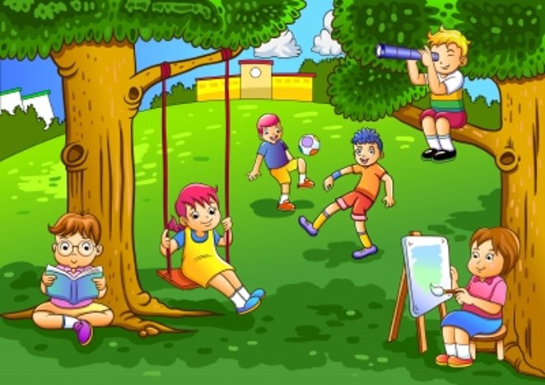
livadi
Odgovori na pitanja punom rečenicom:
Gdje se događa radnja na slici?
Koje je godišnje doba?
Koliko djece vidiš na slici?
Što rade djeca?
Kako bi se ti igrao da se nalaziš u tom parku?

Slide 5
Nadam se da ste uspješno riješili zadatak!
Lijep pozdrav!

